Slide 1
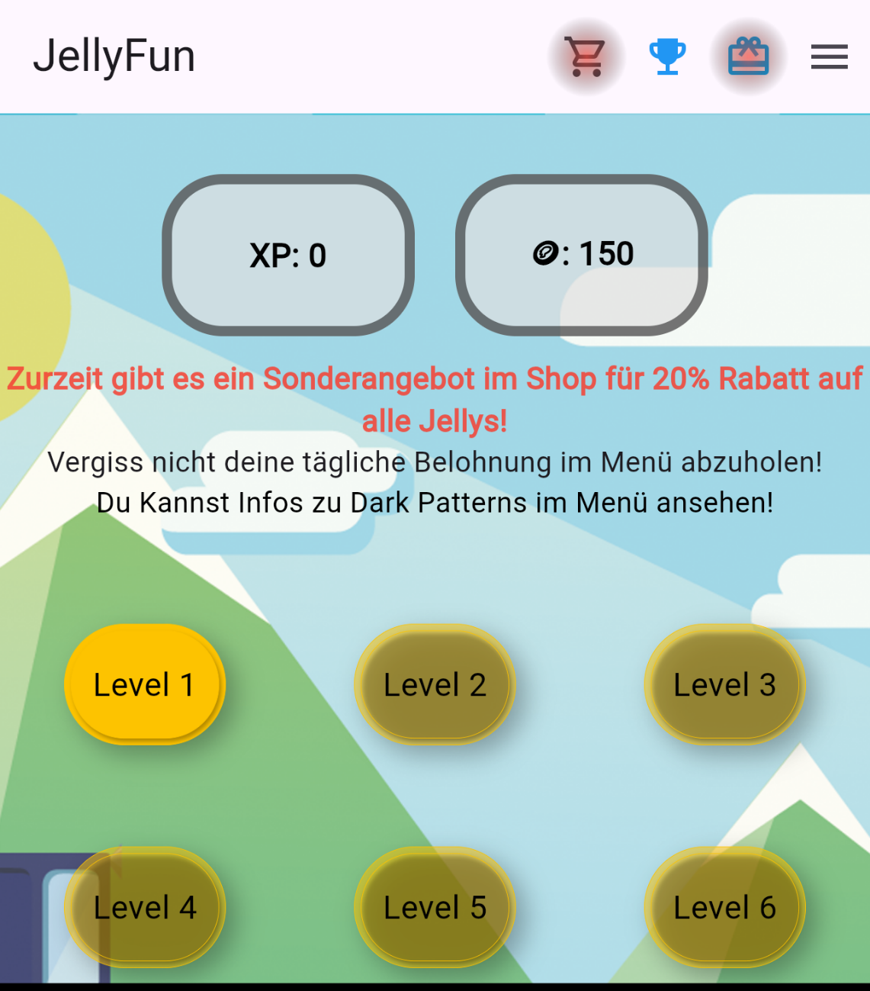
4
5
6
5
4
5
6
5
3
2
3
2
1
1

Slide 2
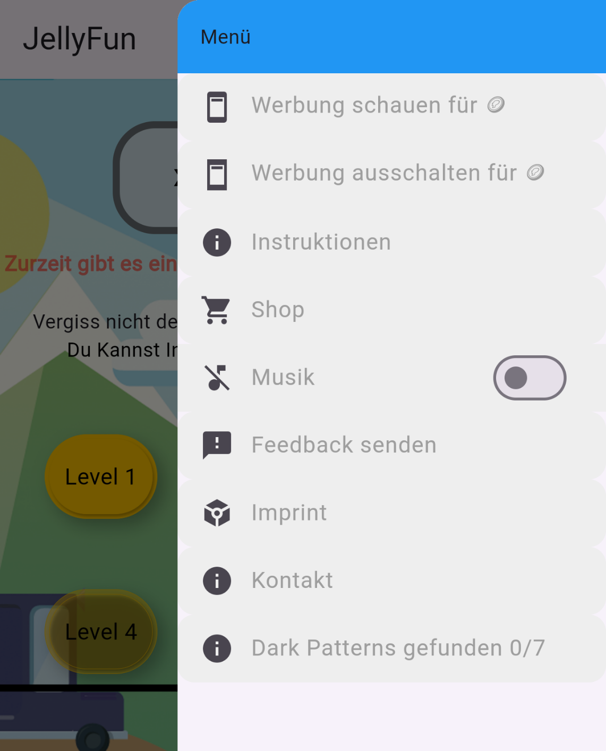
1
1
2
2
3
3
4
4
5
5

